Slide 1
Aplikacja generująca grafiki dla pracy zmianowej
Krzysztof Mickiewicz
Promotor: prof. Dr hab. Inż. Adam Pelikant

Slide 2



Technologie

Slide 3
Założenia projektu
Stworzenie aplikacji generującej grafik dla pracy zmianowej dla 30 pracowników w trybie dziennym i nocnym.
Aplikacja ma generować grafik zgodny z prawem pracy, wielkością etatu, założeniami projektowymi i z prośbami grafikowymi
Okres czasu dla jednego graiku ma wynosić miesiąc
Jedna zmiana ma długość 12 godzin
Aplikację obsługuje tylko administrator i ma on mieć prawo zmiany składu poszczególnych zmian.

Slide 4
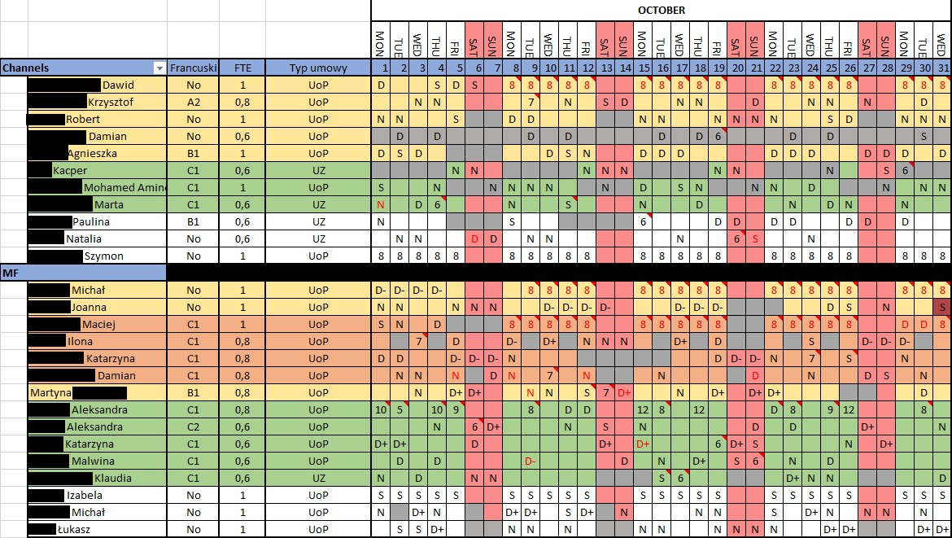
Założenia projektu Przykładowy grafik

Slide 5
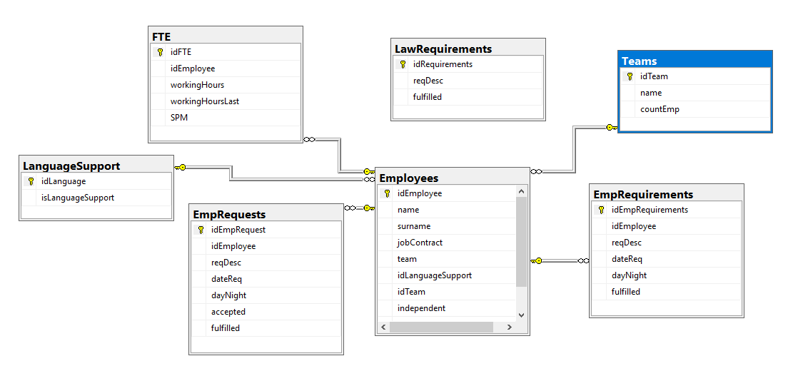
Baza danych - graf

Slide 6
Baza danych - Opis TABEL
Employees (tabela zawierająca dane o pracownikach):
idEmployee int identity(1,1) PRIMARY KEY – klucz główny tabeli identyfikujący pracownika
name varchar(50) NOT NULL – imię pracownika
surname varchar(50) NOT NULL – nazwisko pracownika
jobContract varchar(20) – informacja o umowie pracownika(pracownik/stażysta)
idTeam int FOREIGN KEY – klucz główny informujący o przynależności do grupy( część kanałowa/ mainframe)
independent bit – informacja czy pracownik jest samodzielny
idLanguageSupport int FOREIGN KEY – klucz główny dający informację na jakim poziomie pracownik ma opanowany język obcy (francuski) oraz czy może wystąpić w roli wsparcia jeżykowego

Slide 7
Baza danych - Opis TABEL
LawRequirements(tabela zawierająca informacje o ograniczeniach związanych z prawem pracy:
idRequirements int identity(1,1) PRIMARY KEY – klucz główny identyfikujący regulacje prawną
reqDesc varchar(50) – opis regulacji prawnej
fulfilled bit – pole mające na celu sprawdzanie czy określone prawo zostało spełnione

Slide 8
Baza danych – opis tabel
Teams(tabela przechowuje informacje na temat drużyn <kanały i mainframe>):
idTeam int identity(1,1) PRIMARY KEY – klucz główny identyfikujący grupę
name varchar(20) – nazwa grupy
countEmp int – ilość pracowników należących do grupy

Slide 9
Baza danych – opis tabel
LanguageSupport( tabela przechowuje informacje na temat poziomów języka obcego i zdolności do bycia wsparciem językowym):
idLanguage int PRIMARY KEY – klucz główny identyfikujący poziom języka pracownika
isLanguageSupport bit – informacja na temat zdolności pracownika do bycia wsparciem językowym

Slide 10
Baza danych – opis tabel
EmpRequirements(przechowuje informacje o koniecznych wymaganiach pracowników):
idEmpRequirements int identity(1,1) PRIMARY KEY – klucz główny
idEmployee int FOREIGN KEY REFERENCES Employees(idEmployee)- klucz obcy łączący się z tabelą Employees
reqDesc varchar(50) – opis wymagania pracownika
dateReq date – data, której dotyczy wymaganie
dayNight varchar(1) – zmiana dzienna/nocna, której dotyczy wymaganie
fulfilled bit – przechowuje informację czy wdrożono to wymaganie

Slide 11
Baza danych – opis tabel
EmpRequests(przechowuje informacje o prośbach grafikowych pracowników):
idEmpRequests int identity(1,1) PRIMARY KEY – klucz główny
idEmployee int FOREIGN KEY REFERENCES Employees(idEmployee)- klucz obcy łączący się z tabelą Employees
reqDesc varchar(50) – opis wymagania pracownika
dateReq date – data, której dotyczy wymaganie
dayNight varchar(1) – zmiana dzienna/nocna, której dotyczy wymaganie
accepted varchar(10) – informacja czy zaakceptowano prośbę grafikową
fulfilled bit – przechowuje informację czy spełniono wdrożono tą prośbę

Slide 12
FTE – przechowuje informacje na temat przepracowanych godzin:
idFTE int PRIMARY KEY – klucz główny
idEmployee int FOREIGN KEY REFERENCES Employees(idEmployee) – klucz obcy
workingHours int – ilość godzin, którą pracownik musi przepracować w tym okresie
workingHoursLast int – ilość godzin, która została do przepracowania przez pracownika
SPM int – (Shifts per month) ile zmian jeszcze przypada pracownikowi w tym okresie rozliczeniowym. Liczone jako workingHours/12* *12 godzinne zmiany

